Slide 1



六年级第一学期数学
3.5
百分比的应用（3）
盈亏问题

Slide 3
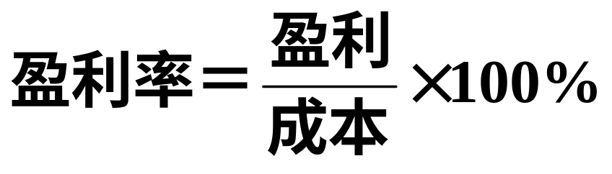
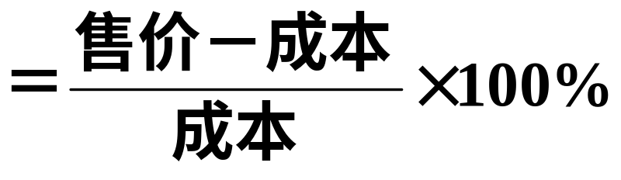
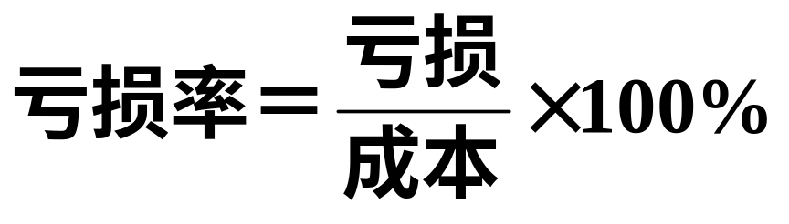
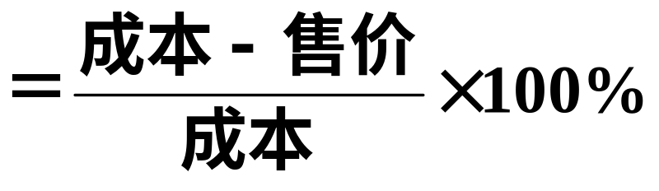

☞
思考 & 引入
某商场进一款手机，进价为2500元，以2880元卖出，它有盈利吗？
盈利率是多少？
解：有盈利，盈利率是（2880 – 2500）÷ 2500 = 15.2%
若进价为3000元，还是以2880元卖出，它还有盈利吗？
解：无盈利，亏损率是（3000 – 2880）÷ 3000 = 4%

Slide 4

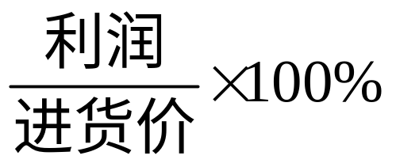
新课讲解

学一学
关于商品买卖中的几个常用公式：
总价 = 单价 × 件数
利润 = 售出价 – 进货价
利润率 =
4.售出价 = 进货价 ×（1 + 利润率）

Slide 5
练一练
例 1、(盈亏问题)甲商店以每件200元的批发价购得100件衬衫,以每件售价280元卖出.乙商店以每双300元的批发价购得100双皮鞋,以每双390元的售价卖出,见下表:
品种 | 成本 | 售价 | 盈利
衬衫
皮鞋
200元
280元
280-200=80元
300元
390元
390-300=90元
试问:卖衬衫和卖皮鞋,甲.乙两商店哪家店的 盈利率更大?

Slide 6
练一练
例2、（盈亏问题）一台电脑的成本价是4000元，如果商家以 30%的盈利率卖给顾客，那么售价是多少元？
售价＝成本＋盈利
=4000+4000 ×30%

Slide 7
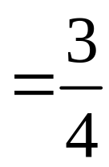
探究新知
打折问题
例5、百灵牌录音机原价每台400元，现在降价100元出售，则这台录音机是打几折出售的？
分析：折扣是指现价为原价的十分之几，本题原价为400元，现价为（400 – 100）=300元。
解：（400 – 100）÷400 ×100%
= 75% = 七五折
答：这台录音机是打七五折出售的。

Slide 8

探究新知
例6 百灵牌录音机售价每台400元，是降价100元后出售，则这台录音机是打几折出售的？
解：400÷（400+100）×100% = ×100%
= 80% = 八折
答：这台录音机是打八折出售的。
折扣：几折就表示现价是原价的十分之几
九折就指现价是原价的90%
八五折就指现价是原价的85%
对折就指现价是原价的50%

Slide 9

例题解析
学一学
例题讲解
例7 一件衣服打八八折后的售价比原来降低了
72元，后来又打九折出售 ，这时这件衣服
的售价是多少元？
分析：打八八折即现售价是原价的88%，现价比原价降
低了1 –88%=12% ，所以原价为72 ÷12%=600元
解： 72 ÷ （1 –88%）=600（元）
（600 –72） ×90%=475.2（元）
答：这时这件衣服的售价是475.2元

Slide 10
练一练
1. 一件外套原价每件480元，现降价到120元后出售，
这件外套的售价打了几折?
2. 一件外套原价每件480元，现降价了120元后出售，
这件外套的售价打了几折?
3. 一台电视机以原价的八折出售，售价是1600元,
那么这台电视机降价了多少元?
二五折
七五折
解： 1600÷80% – 1600
=2000 – 1600 = 400（元）

Slide 11
例题解析
练习讲解
1：某个体服装商将一件衣服连续两次降15%，
最后实际售价为289元，已知这件衣服进价是
原标价的70%，问这件衣服卖出后赚多少元？
解： 289÷（1 – 15%）÷（1 – 15%）
= 400（元）
原标价
400×70%= 280（元）
进价
289 – 280 = 9（元）
答：这件衣服卖出后赚9元。

Slide 12
例题解析
练习讲解
2：甲、乙两种商品成本共200元，商品甲按30%的利润定价，商品乙按20%的利润定价，后来应顾客的请求，两种商品都按定价的90%出售，结果仍获利27.7元，问商品甲的成本是多少？
解： （200 + 27.7）÷ 90%= 253（元）
设：甲商品成本x元，乙商品成本（200 – x）元
(1 + 30%)x + (1 + 20%)(200 – x)=253
x = 130
答：甲商品成本为130元。

Slide 13

本 节 小 结
售价＝成本＋盈利
折扣：几折就表示现价是原价的十分之几

Slide 14


资料来源：3A备课网--整册备课资料打包下载
http://www.3abeike.com/

